Slide 1
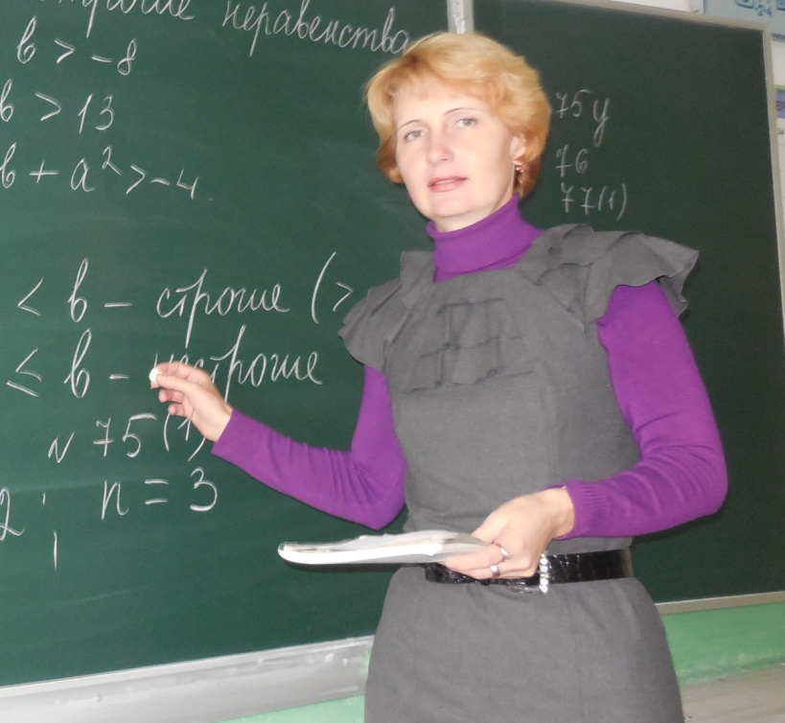
Кузнецова Наталия Петровна
Образование – высшее.
Окончила Арзамасский государственный педагогический институт им.А.П.Гайдара в 1998 г.
Присуждена квалификация УЧИТЕЛЬ математики и физики
по специальности «МАТЕМАТИКА»
Место работы – МБОУ Шатовская СОШ.
Классный руководитель 6«Б» класса.
Педагогический стаж – 11 лет
Моё педагогическое кредо:
Мало знать – надо применять.
Мало хотеть – надо делать!

Slide 2
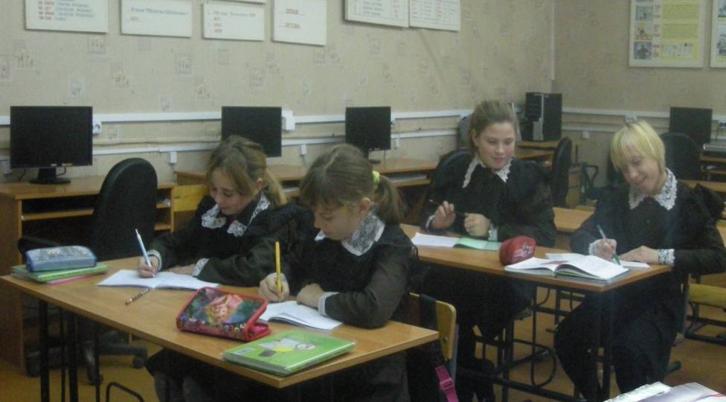
Тема по самообразованию:
«Активизация познавательной деятельности учащихся на уроках математики и во внеурочное время».

Slide 3
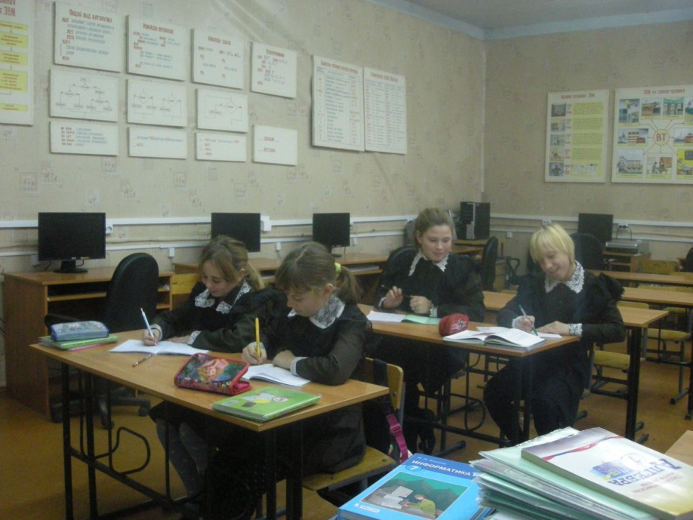
Условия возникновения и становления опыта
Проработав в школе 11 лет, я пришла к выводу, что урок не должен быть обузой для детей, а вызывать у них интерес, доставлять радость.
На уроках и во внеурочное время стараюсь строить свои отношения с детьми на принципах сотрудничества и гуманизма, на уроках создаю благоприятный микроклимат.
Для улучшения результатов применяю различные диагностики, которые позволяют узнать способности ребят, пробелы в знаниях, их отношение к школе, к моему предмету.
Анализируя, составляю и корректирую свою дальнейшую работу по предмету, классному руководству.

Slide 4
Актуальность и перспективность личного вклада в развитие образования
Одной из ведущих идей «Концепции развития математического образования в Российской Федерации» является предоставление каждому обучающемуся возможности достижения уровня математических знаний, необходимого для дальнейшей жизни в обществе.
Знание только тогда знание, когда оно приобретено усилиями своей мысли, а не памятью.
(Л.Н.Толстой).
Проявление интереса к предмету можно добиться путем применения новых современных или , как их сейчас называют, инновационных технологий в обучении.

Slide 5
В системе совершенствуя свое педагогическое мастерство, тщательно изучая методическую литературу, я применяю в своей работе опыт передовых учителей, методистов страны: Каирова И.А., Данилова М.А., Разумовского В.Г., Лебедева П.М., Занкова Л.В., Есипова Б.П., Истомина Н.Б., Якиманской И.С., Ривина А.Г., Дьяченко В.К., Окунева А.А., Эрдниевых П.М. и других, учителей – новаторов страны, города и района.
Продолжаю изучать нормативные документы, научные статьи.
Теоретическое обоснование
Движущая сила учебного процесса - это противоречие.
Принцип интереса - новизна, новый материал.
Хороший урок - это урок вопросов и сомнений.

Slide 6
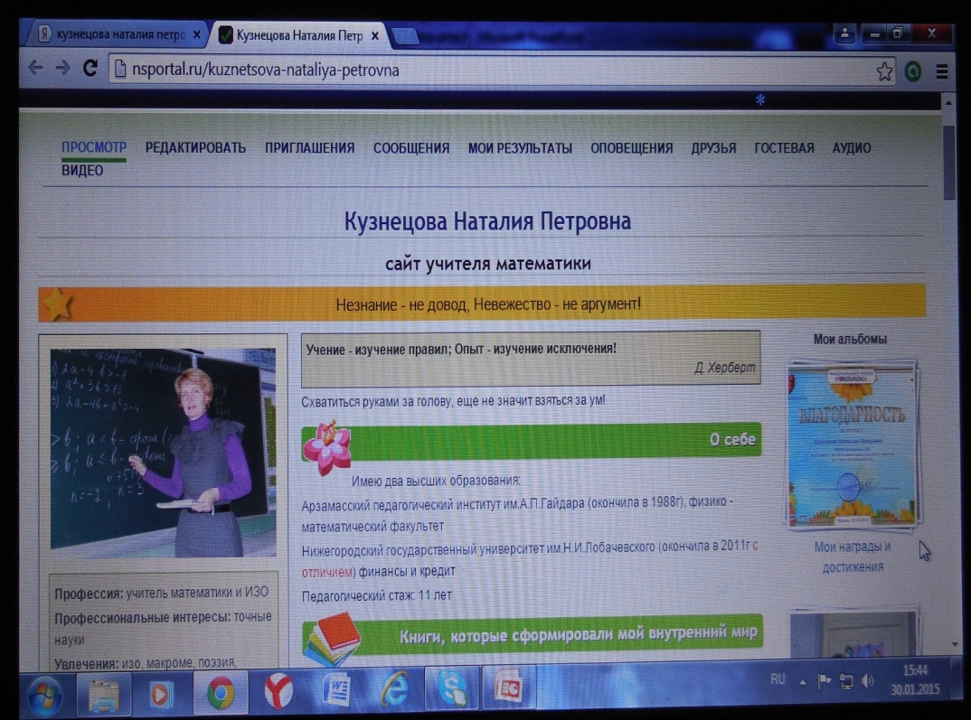
Условия формирования личного вклада педагога
в развитие образования
Создание собственного Интернет – сайта, его постоянное обновление
открытые уроки на ШМО
доклады на заседаниях ШМО
доклад на районных педагогических чтениях
курсовая подготовка

Slide 7
Технология опыта
Использование разнообразных методов, приемов и средств обучения для активизации познавательной деятельности учащихся на уроках математики и во внеурочное время;
Обеспечение процесса становления и проявления творческой индивидуальности учащихся на уроках математики.
Разностороннее развитие ребенка через математическое образование, повышение эффективности обучения математике средствами активизации познавательной деятельности учащихся.
ЦЕЛИ
ЗАДАЧИ:
способствовать воспитанию у них самостоятельности мышления, умения применять свои знания в процессе обучения;
Формирование положительной мотивации учения у школьников через учебную и внеклассную деятельность, развитие интереса к предмету.
создание на уроке благоприятной среды для активизации учебной деятельности школьников;
обеспечить педагогическую поддержку развития инициативы и творческой активности у учащихся.

Slide 8
Ведущая педагогическая идея
Формирование положительного отношения школьников к учебной деятельности
Активизация
познавательной
деятельности
Развитие стремления к глубокому познанию изучаемых предметов
Развитие познавательной
активности учащихся

Slide 9
Принципы активизации познавательной деятельности
Принцип проблемности
Принцип взаимообучения
Принцип мотивации
Принцип обеспечения максимально возможной адекватности учебно-познавательной деятельности характеру практических задач
Принцип исследования изучаемых проблем
Принцип самообучения
Принцип индивидуализации

Slide 10
Прогностические методы выявления познавательного интереса у обучающихся к математике.
АНКЕТИРОВАНИЕ:
Анкета № 1 «Тебе нравится математика?»
Итоги анкетирования
Класс | Количество участников | % ответивших утвердительно
6 | 4 | 100
7 | 12 | 30
8 | 14 | 50
Вывод:
Анализ отрицательных факторов позволяет целенаправленно формировать у обучающихся познавательный интерес.

Slide 11
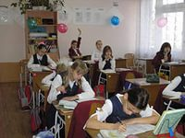
Факторы, которые побуждают учащихся
к активности
Интерес
Творческий характер учебно-познавательной деятельности
Состязательность
Игровой характер проведения занятий

Slide 12

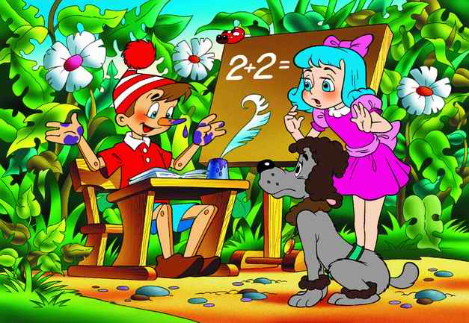
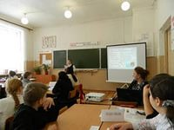

Нестандартные уроки:
урок-соревнование;
урок-игра;
урок-путешествие;
урок-практикум;
урок-лекция;
урок-консультация;
интегрированные уроки.

Slide 13
Тема «Действия с обыкновенными дробями». Игра «Солнышко», «Цветок».
Тема «Решение квадратных уравнений»: «Лесенка» или «Пирамида»
1
4
5
_ 14
19
Молодцы!
- 5x² + 7x = 0
_ 1
4
(x + 3)(x – 4) = - 12
_ 2
3
- 1
4x² - 3x = 0
1 – 4y² = 0
1
3
0
(2x + 7)² = 100
9x² - 1 = 0

Slide 14
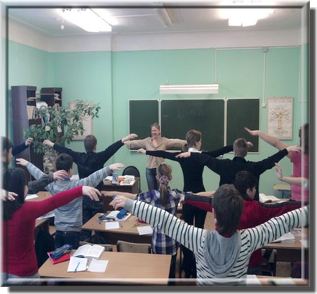
ФИЗКУЛЬТМИНУТКА
У меня набор карточек с правильными и неправильными дробями. Если показываю правильную дробь – руки вверх, неправильную – руки в стороны.
На доске записаны примеры, а я говорю ответ, если ответ верный- хлопаем в ладоши, если неправильный – топаем ногами.
И т.п.

Slide 15
Тесты, в которых предполагают верное заполнение пропусков в утверждениях, формулировках определений, теорем, свойств здесь же, в тексте.
Так, например, тест в 7 классе по теме «Начальные сведения по геометрии».
Слово «геометрия» в переводе с греческого означает ____________.
Через любые _______ точки можно провести прямую и притом только одну.
Часть прямой, ограниченная двумя точками, называется __________.
Точка отрезка, делящая его пополам, называется __________отрезка.
Геометрическую фигуру, которая состоит из точки и двух лучей, исходящих из этой точки, называют _______________.
Тесты, в которых надо определить истинны или ложны следующие утверждения.
Тест в 7 классе по теме «Начальные сведения по геометрии».
Прямая простирается бесконечно в обе стороны.
Отрезок ВС содержит только точки прямой ВС, лежащие между В и С.
На данном рисунке изображен луч АО.
О________________А
Тесты, в которых предлагается из предложенных ответов выбрать верный, отметить его в тексте кружочком или квадратиком.

Slide 16
Возможности использования ИКТ в преподавании математики
1. | Изучение нового материала | Демонстрация на мониторах компьютера или на специальном экране высококачественных иллюстраций, имитация, моделирование различных этапов урока.
2. | Подготовка и проверка домашнего задания | Самостоятельное изучение содержания мультимедийного учебника, закрепление материала с выполнением тестовых заданий дома и на уроке.
3. | Самостоятельная работа | Работа с индивидуальным заданием на компьютере, практикум по решению задач.
4. | Проверочные и контрольные работы по изучаемому материалу | Возможности компьютера при их проведении практически безграничны
5. | Внеклассная работа | Виртуальные экскурсии, моделирование.
6. | Творческая работа | Создание собственного Интернет – сайта, его постоянное обновление, участие в мультимедийных уроках, освоение азов программирования.

Slide 17
Диагностические данные по опросу учащихся 7-8 классов (сочинение «Математика в профессии моих родителей»
Виды ответов на вопросы | Количество отвечающих на данный вопрос (в процентах)
Как вы считаете, нужна ли математика Вашим родителям на данной работе?
Да, очень. Без нее нельзя, так как… | 94,2%
Чуть-чуть, очень мало. | 5,8%
В каких профессиях она очень важна?
Инженер на ТЭЦ, архитектор, штурман, моряк, продавец, учитель, воспитатель, медсестра, врач, ветеринар, военнослужащий, строитель, геолог, экономист, бухгалтер и т. д. | 98%
Уборщица, маляр, дворник. | 2%
Есть ли такая работа, на которой можно обойтись без математики?
Нет | 100%
Помогла ли математика Вашим родителям получить профессию?
да | 100%
Какую профессию вы выбираете сейчас для себя? Нужна ли вам для нее математика?
Да | 100%

Slide 18
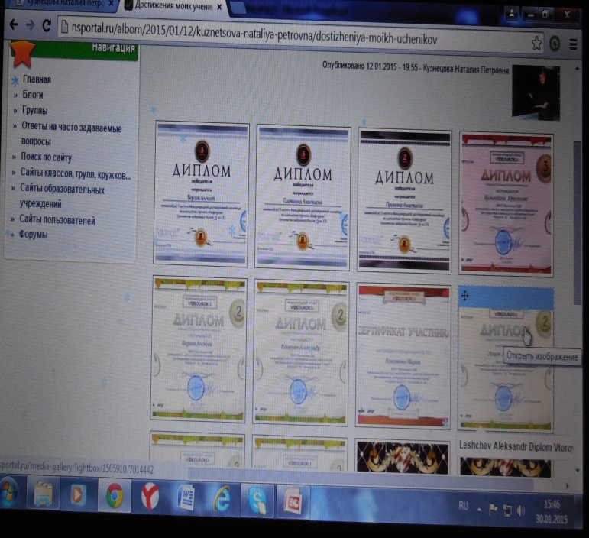
Результативность
Диаграмма качества обученности по предметам
Для чего учить математику? | Опрошено 40чел
Интересно | 50%
Чтобы окончить школу | 25%
Для поступления в ВУЗ | 25%

Slide 19
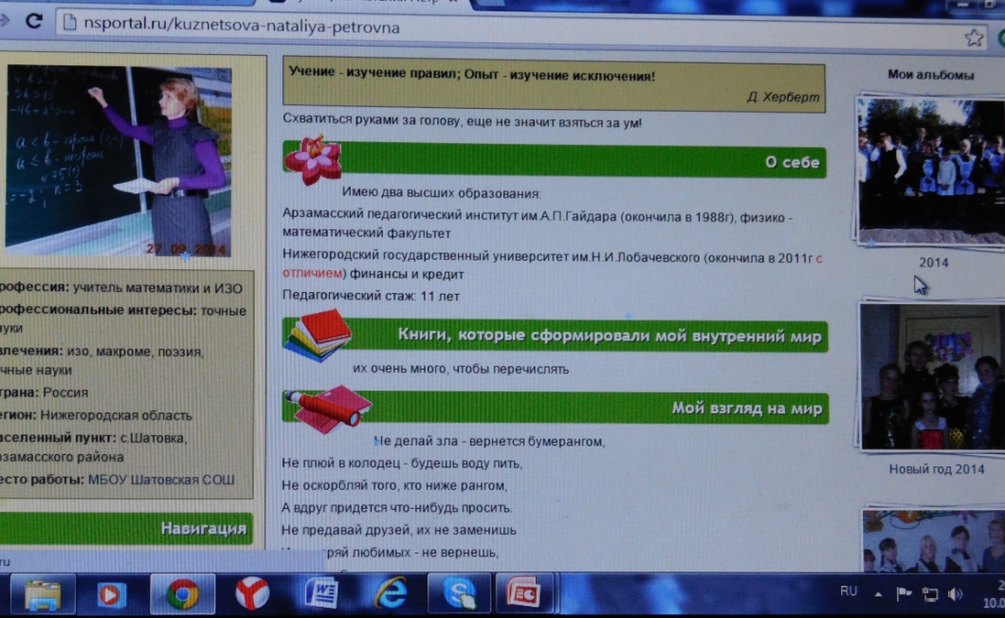
Транслируемость практических достижений профессиональной деятельности
Выступление :
доклады на заседаниях ШМО
доклад на педагогических районных чтениях
Электронная почта: nataliya-kuzneco@bk.ru
Адрес сайта, название печатного издания:
http://nsportal.ru/kuznetsova-nataliya-petrovna" > сайт учителя математики
http://pedsovet.orq/
http://pedsovet.ru/
http://shatovkaschool.ucoz.ru/
http://infourok.ru/
http://kopilkaurokov.ru/
http://videourok.ru/
Социальная сеть работников образования nsportal.ru

Slide 20


